Slide 1
Върхове
Задачи към S05

Slide 2
Върхове

Slide 3
Задача №1
Мрежа от квадрати
Нарисувайте мрежа от шахматно разположени квадрати
По периферията на мрежата да има NxM квадрата
Да се рисува с едно извикване на drawArrays
Средно на квадрат да се отделят по-малко от 48 байта

Slide 4
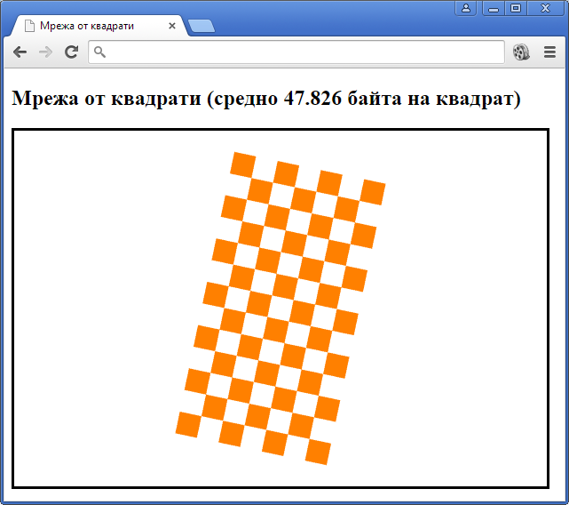
Демо
Файлове

Slide 5
Задача №2
Квадрат от ветрила
Нарисувайте квадрат от NxN по-малки квадрата (N е четно)
Всеки от по-малките квадрати е от два триъгълника
Да се рисува само с ветрила (TRIANGLE_FAN)
Да се нарисуват и контурите, и центъра на всяко ветрило
N
N

Slide 6
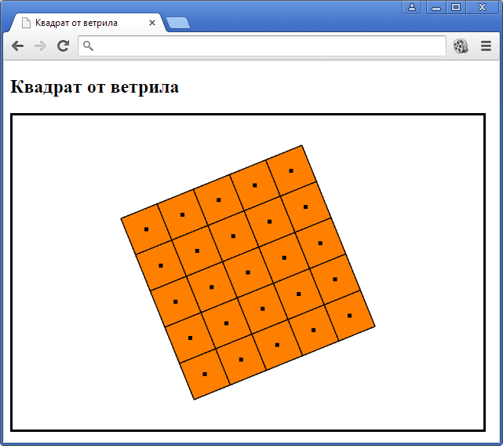
Демо
Файлове

Slide 7
Задача №3
RGB куб
Нарисувайте RGB куб
Всеки връх да е с един от цветовете ({0,1}, {0,1}, {0,1})
Рисуването да става през индекси на върховете

Slide 8
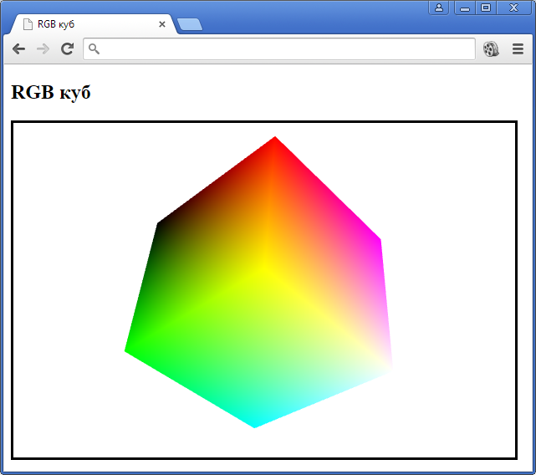
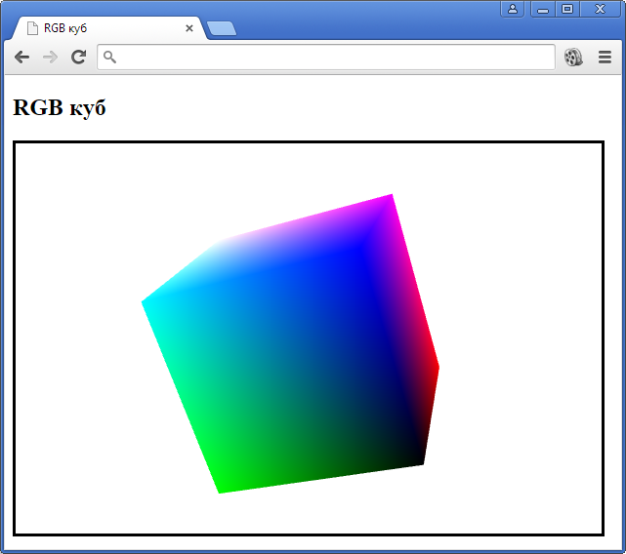
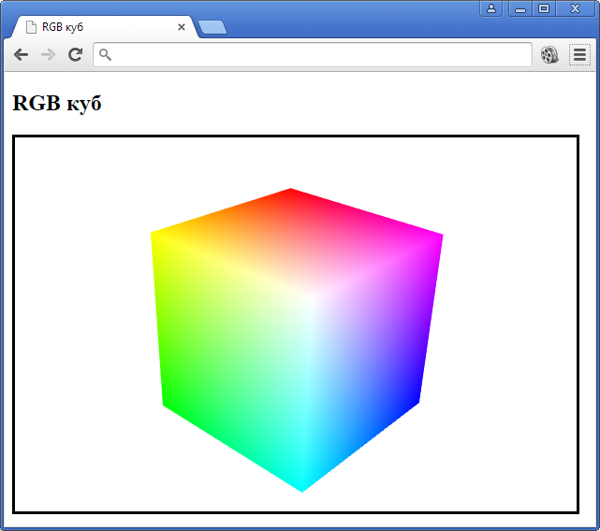
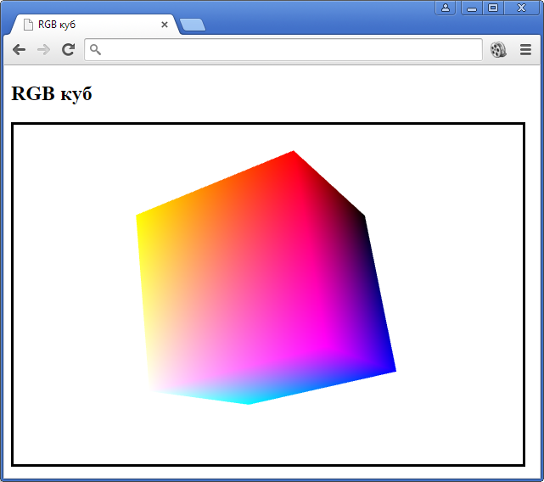
Демо
Файлове

Slide 9
Тела

Slide 10
Задача №4
Къщичка
Извлечете от примерите на лекция №10 обектите (куб, кубоид, пирамида, конус, призма и цилиндър)
Сложете ги в webgl-fmi.js
Изпробвайте със създаването на къщичка с покривче

Slide 11
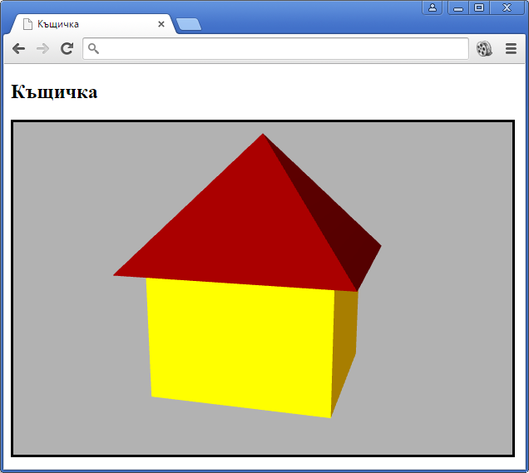
Демо
Файлове

Slide 12
Задача №5
Пчелна пита
Нарисувайте плочка от NxM пчелни клетки
Всяка клетка е шестоъгълна
Между съседни клетки има малък, но равномерен, процеп

Slide 13
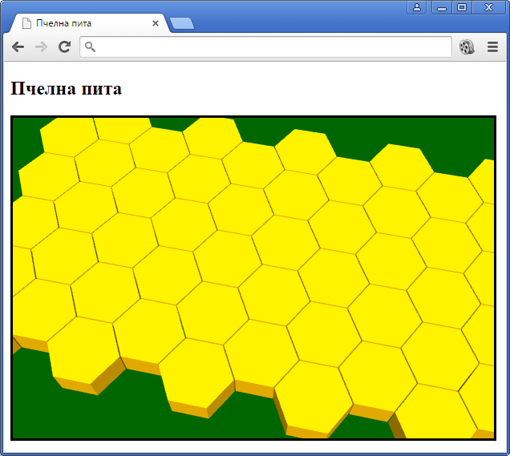
Демо
Файлове

Slide 14
Задача №6
Часовникарско зъбно колелце
Нарисувайте колелце като в ръчен часовник
Да е с много на брой ситни зъбци по периферията
Да има малък пръстен, свързан със зъбците с 5 сегмента
И съответно 5 нита
Като се ползват
Само наличните обекти във webgl-fmi.js

Slide 15
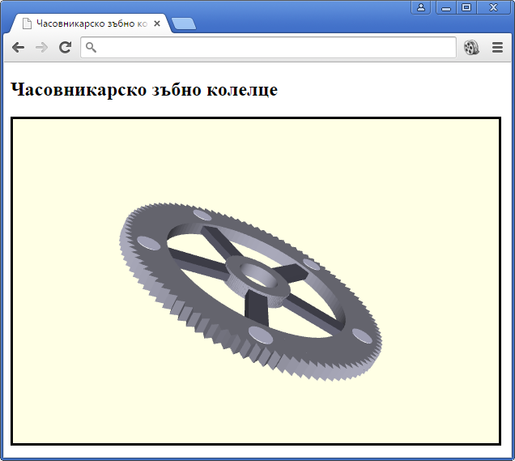
Демо
Файлове

Slide 16
Задача №7
Шипове
Нарисувайте кожен ръкав
И много на брой шахматно разположени шипове
Шиповете да са метални и да са лъскави

Slide 17
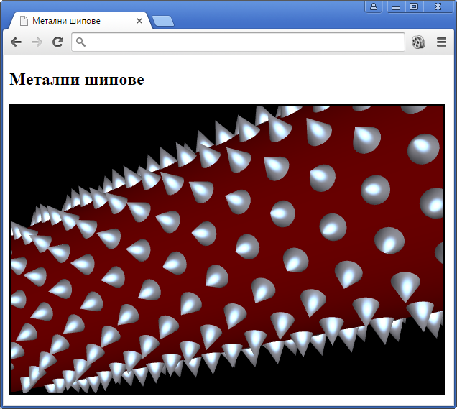
Демо
Файлове

Slide 18
Задача №8
Златна планета
Нарисувайте златна, но ръбеста планета
Плочките по повърхността да са пръснати случайно
Докато се върти, те да не се сменят
Използвайте само един графичен обект

Slide 19
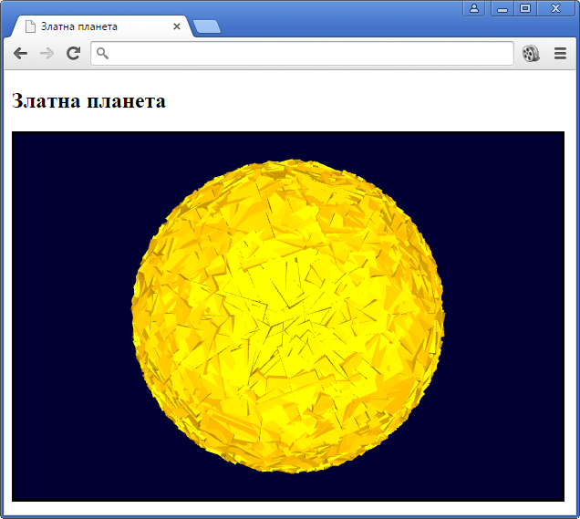
Демо
Файлове

Slide 20
Задача №9
Стълбища
Направете NxN платформи с различна височина и цвят
Между всеки две съседни платформи направете стълбище, което да прелива между съответните цветове

Slide 21
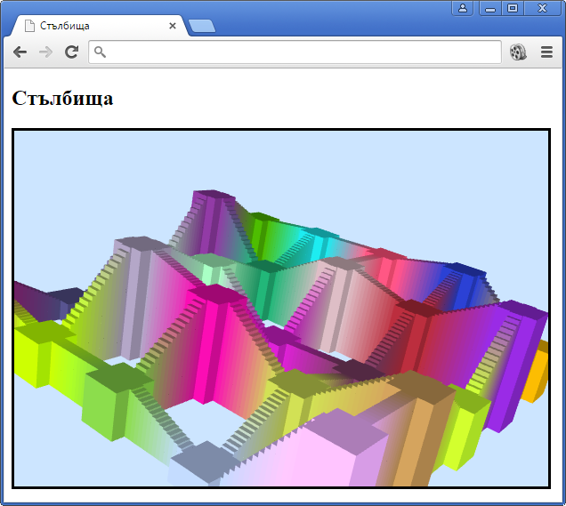
Демо
Файлове

Slide 22
Край

